Slide 1
МБДОУ г. Иркутска Детский сад 123
Подготовительная группа № 10
Арина Зык, 7 лет
«Пожарным можешь ты не быть, но правила ты знать обязан!»

Slide 2
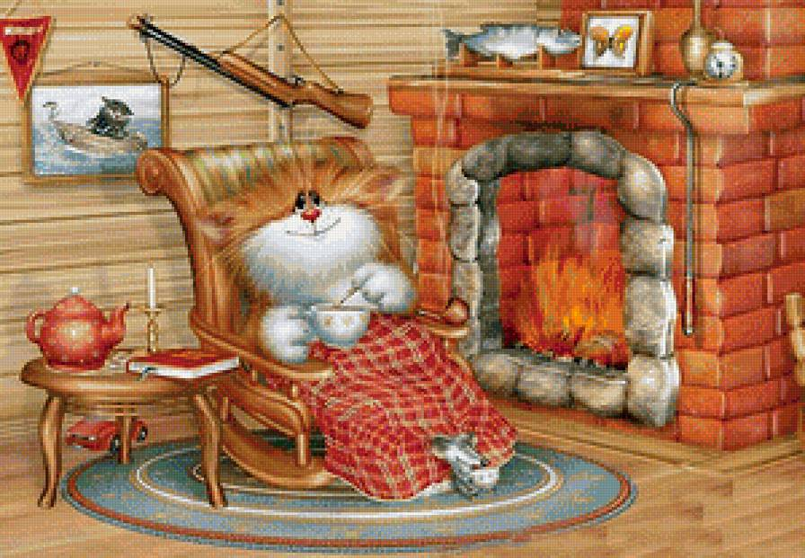
Я - огонь! Я – друг ребят. Но когда со мной шалят, Становлюсь тогда врагом И сжигаю все кругом!

Slide 3
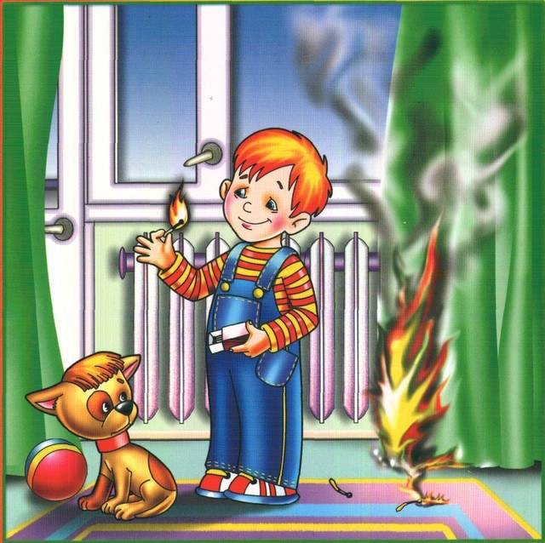
Для забавы и игры
Спичек в руки не бери!
Не шути дружок с огнем,
Чтобы не жалеть потом!

Slide 4
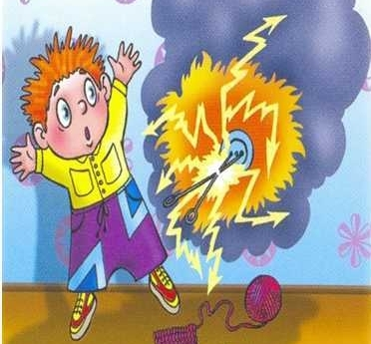
Чтобы пальчик или гвоздик
Вдруг в розетку не совать -
Электричество опасно –
Это каждый должен знать!

Slide 5
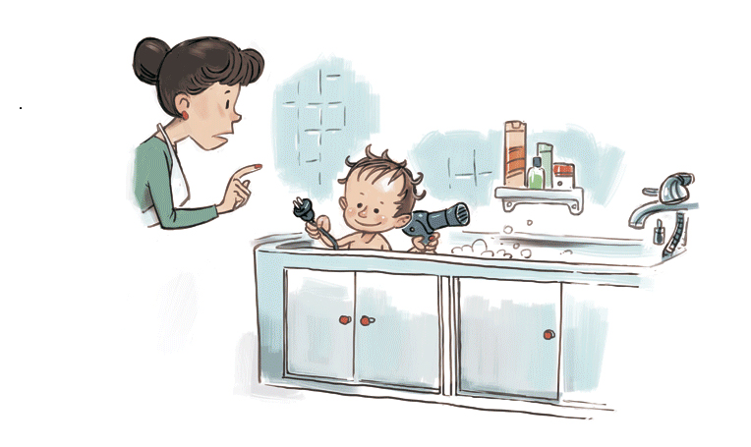
Все дети должны обязательно знать:
Электроприборы нельзя выключать
Тогда, когда руки мокры от воды.
Такая халатность – шаг до беды!

Slide 6
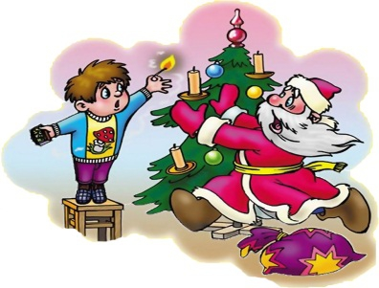
Украшать свечами елку
Строго запрещается.
Потому что от свечей
Елка загорается!

Slide 7
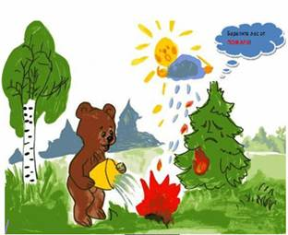
Чтобы лес, звериный дом, Не пылал нигде огнём, Чтоб не плакали букашки, Не теряли гнёзда пташки, А лишь пели песни птички, Не берите в руки спички!

Slide 8
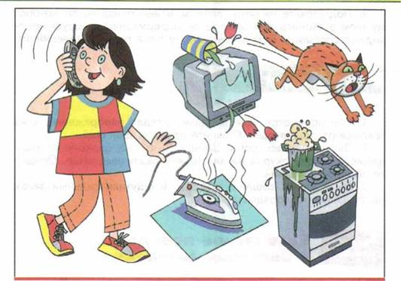
Дать друзьям такой совет Просто каждый может: Уходя тушите свет И приборы тоже!

Slide 9
Пусть помнит каждый гражданин Пожарный номер - 01!

